Slide 1
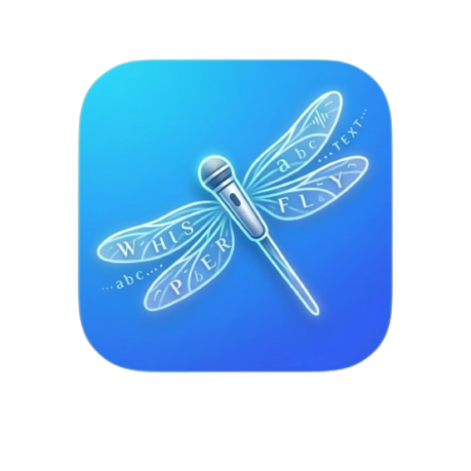
01/09
WhisperFly
Бесплатная диктовка нажатием клавиши для macOS. Голос — в текст: мгновенно, в любом приложении и без единого тенге за подписку.
ПРОЕКТ
КОМАНДА
СПИКЕР
WhisperFly — голосовой ввод для macOS
WhisperFly · независимый open-source проект
Даниил Бурыкин, основатель
PIZZA PITCH · SKO Hub
16 октября 2026 · Петропавловск
Готовый MVP 2.0
macOS 14+
11 языков
0 ₸

Slide 2
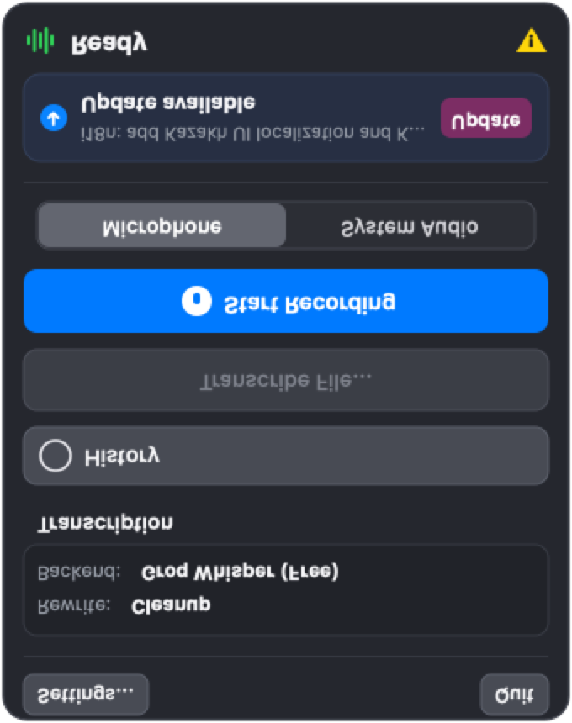
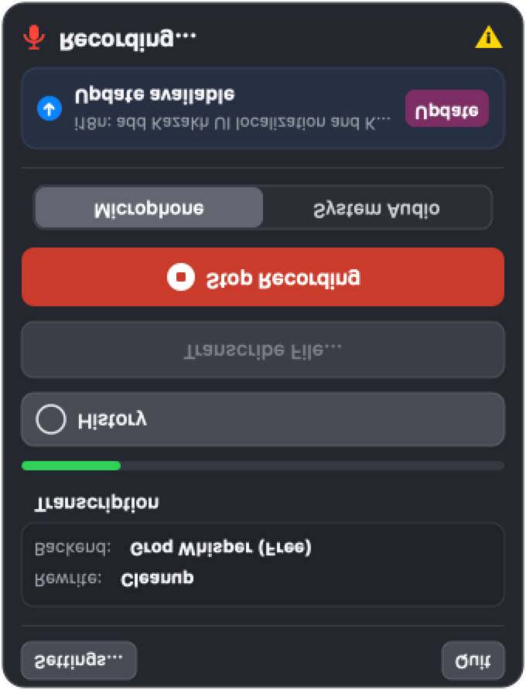
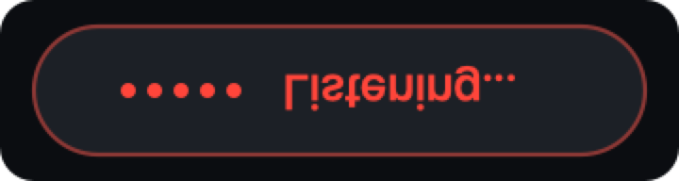
ВВЕДЕНИЕ · ПРОДУКТ В РАБОТЕ
02/09
Что такое WhisperFly
WhisperFly — нативное приложение для macOS, которое превращает речь в текст в любом приложении по нажатию ⌘⇧Space. Записывает микрофон и системный звук, распознаёт речь через Groq Whisper и вставляет чистый текст прямо к курсору.
КОНКРЕТНЫЕ ЗАДАЧИ
ИНТЕРФЕЙС MACOS 2.0
◎
1
Мгновенный ввод. Один хоткей, авто-вставка текста в активное поле, отклик — доли секунды.
Главная цель
Убрать разрыв между скоростью мысли и скоростью набора текста — сделать голосовой ввод бесплатным, мгновенным и доступным каждому на Mac.
2
Все сценарии звука. Микрофон, системный звук macOS и готовые аудио/видеофайлы.
3
Без языкового барьера. Интерфейс на 11 языках (включая казахский), распознавание 100+ языков.
4
Выход на рынок. Лендинг, первые 1 000 установок и грант GitHub на AI-модели.
Строка меню Ready / Recording и плавающий индикатор Listening… прямо у курсора.
macOS 14+
Groq Whisper
0 ₸

Slide 3
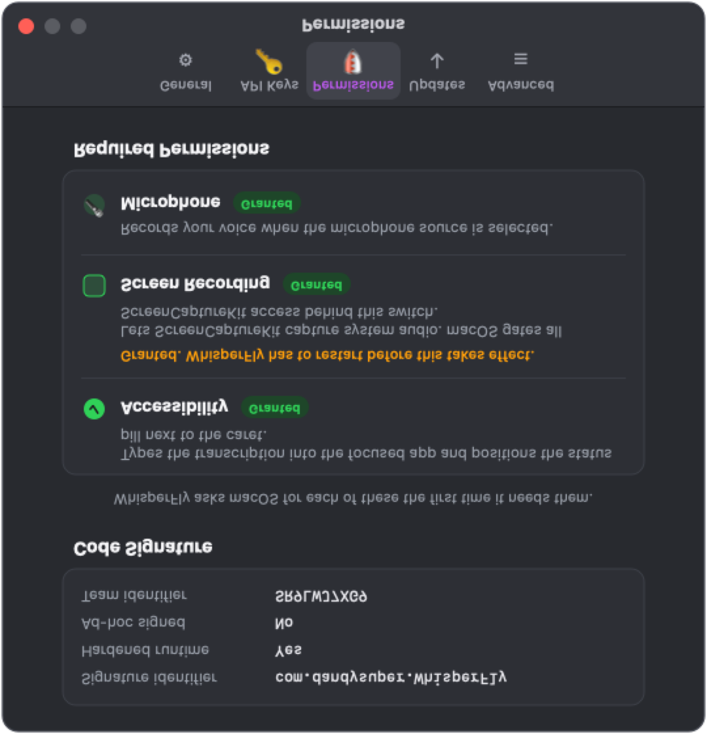
УНИКАЛЬНОСТЬ
03/09
Бесплатно, нативно и открыто
ПРОДУКТ
ЦЕНА
СИСТЕМНЫЙ ЗВУК
ФАЙЛЫ
ОТКРЫТЫЙ КОД
КАЗАХСКИЙ UI
WhisperFly
0 ₸
✓
✓
✓
✓
Superwhisper
от $8,99/мес
✗
✓
✗
✗
MacWhisper
от €59
✗
✓
✗
✗
Wispr Flow
от $12/мес
✗
✗
✗
✗
Apple «Диктовка»
0 ₸
✗
✗
✗
✗
ScreenCaptureKit, Accessibility API и подпись SR9LWJ7XG9
В ЧЁМ ИННОВАЦИОННОСТЬ
✓
Облачный ASR вместо локальной модели. Приложение весит мегабайты, а не гигабайты, и не греет Mac.
✓
Вставка через Accessibility API: текст печатается прямо у курсора и очищается режимом Cleanup.
✓
Системный звук через ScreenCaptureKit: созвоны и видео транскрибируются прямо с аудиодорожки Mac.

Slide 4
КПД
04/09
Выгоды обществу и региону
✓
▲
◆
Обществу
Экономике региона
Компетенциям
✓
Доступность. Голосовой ввод возвращает работу с текстом людям с нарушениями моторики и зрения.
✓
Экономия рабочего времени. Часы, которые специалисты тратят на набор, а не на работу.
✓
Открытый код как учебный материал. 3 000+ строк Swift на GitHub — площадка для студентов.
✓
Язык и культура. Казахский интерфейс — редкий случай для нишевого macOS-софта; распознавание — более 100 языков.
✓
Импортозамещение. Платные зарубежные подписки заменяются бесплатным локальным продуктом.
✓
Экспортный потенциал. Продукт для глобального macOS-рынка, созданный в регионе.
✓
Бесплатный доступ. Студенты, учителя и малый бизнес получают инструмент без подписки.
✓
Налоговая база. Платная версия и корпоративные внедрения оформляются как резидент Казахстана.
✓
Рабочие места. План найма: продуктовый маркетинг, продажи и поддержка в 2027 году.
РАСЧЁТ ЭФФЕКТА · 12 МЕСЯЦЕВ
5 000
×
40 мин
×
220
×
≈ 0,7 млн
ПОЛЬЗОВАТЕЛЕЙ ЗА ГОД
ЭКОНОМИИ В ДЕНЬ НА ЧЕЛОВЕКА
РАБОЧИХ ДНЕЙ
ЧЕЛОВЕКО-ЧАСОВ В ГОД
Это эквивалент примерно 400 полных ставок в год — время, которое регион получает без единого тенге бюджетных затрат.

Slide 5
ПЛАН РЕАЛИЗАЦИИ
05/09
От продукта к платформе
Пять этапов на 12 месяцев. Первый уже закрыт, остальные опираются на работающий продукт, а не на прототип.
Q4 2026
Q1 2027
Q2 2027
Q3 2027
Q4 2027
ГОТОВО
В РАБОТЕ
Релиз 2.0 выпущен
Лендинг продукта
WhisperFly Pro
Потоковая запись
Админ-панель и SSO
Системный звук и файлы
Заявка на грант GitHub
Оплата и лицензии
iOS-компаньон
Общие словари
История и 11 языков
Первые 1 000 установок
Свой словарь
Версия для Windows
Развёртывание on-prem
Сборки: ARM, Intel, универсальная
Обратная связь и метрики
Найм: маркетинг
Публичный API
Аудит безопасности
ПОЧЕМУ ПЛАН РЕАЛИСТИЧЕН
✓
Продукт уже работает. Ядро и интерфейс выпущены — предстоит развивать, а не начинать.
✓
Нулевая инфраструктура. Движки на бесплатных тарифах, платить за серверы не нужно.
✓
Один разработчик, весь стек. Дизайн, код, сборки и релизы — в одних руках.
✓
Финансирование под контролем. Грант GitHub покрывает смету — инвестиции не нужны.

Slide 6
ОЖИДАЕМЫЕ РЕЗУЛЬТАТЫ
06/09
Результаты первого года
5 000
300
$10 000
0,7 млн
УСТАНОВОК ЗА 12 МЕСЯЦЕВ
ПЛАТЯЩИХ ПОЛЬЗОВАТЕЛЕЙ PRO
ГРАНТ GITHUB ДЛЯ СТАРТАПОВ
СЭКОНОМЛЕННЫХ ЧЕЛОВЕКО-ЧАСОВ В ГОД
КАК МЫ ОЦЕНИВАЕМ УСПЕХ ПРОЕКТА
✓
Охват. Не менее 5 000 активных установок за 12 месяцев и не менее 1 000 в первом квартале.
✓
Конверсия. Переход Free → Pro не ниже 5 % — при сохранении полностью бесплатного ядра.
✓
Удержание. Не менее 35 % пользователей возвращаются к продукту на 30-й день после установки.
✓
Финансирование. Грант GitHub для стартапов получен и покрывает смету на 6 месяцев — без внешних инвестиций.

Slide 7
ФИНАНСОВАЯ ЧАСТЬ
07/09
Что нужно и откуда
СМЕТА НА 6 МЕСЯЦЕВ
СУММА
$
Оплата труда основателя (200 000 ₸ × 6 мес)
1 200 000 ₸
AI-модели и облачные API ($1 000 · уже оплачено)
530 000 ₸
ЗАПРАШИВАЕМАЯ СУММА
$10 000
Продвижение лендинга и первые установки
250 000 ₸
Грант GitHub для стартапов — на AI-модели и вывод лендинга на рынок. Около 5 300 000 ₸: смета покрывается с запасом.
Домен, хостинг и аналитика лендинга
60 000 ₸
Apple Developer Program ($99 в год)
54 000 ₸
✓
Инвестиции не привлекаем. Призовой фонд PIZZA PITCH — 150 000 ₸; приз закрывает домен и продвижение.
Резерв на непредвиденные расходы
106 000 ₸
✓
Уже вложено. Продукт 2.0, открытый код и подписка на топовые AI-модели на 6 месяцев — $1 000.
ИТОГО НА 6 МЕСЯЦЕВ
2 200 000 ₸
✓
Возвратность. WhisperFly Pro — с Q2 2027; себестоимость распознавания — центы на пользователя.

Slide 8
КОМАНДА
08/09
Весь стек в одних руках
ДБ
<>
HK
Даниил Бурыкин
Открытое сообщество
hukopo
ОСНОВАТЕЛЬ · РАЗРАБОТКА · ПРОДУКТ
КОНТРИБЬЮТОРЫ · ТЕСТИРОВАНИЕ
АВТОР ОСНОВЫ ПРОЕКТА
Полный цикл: архитектура на Swift, интерфейс, конвейер распознавания, сборки, релизы и дистрибуция.
Репозиторий на GitHub открыт: вклад в код, переводы интерфейса и сообщения об ошибках приветствуются.
Автор qwenwishper — проекта, из которого вырос WhisperFly; его код стал отправной точкой разработки.
РОЛЬ КАЖДОГО В РЕАЛИЗАЦИИ
✓
Основатель — ведёт разработку, отвечает за продукт, релизы и дистрибуцию, представляет проект.
✓
Сообщество — тестирование на разных конфигурациях, локализация интерфейса, обратная связь.
✓
Планируемые роли — продуктовый маркетинг и продажи: найм запланирован на Q2 2027 года.

Slide 9
ЗАКЛЮЧЕНИЕ
09/09
Голос быстрее клавиатуры. Мы сделали это бесплатным.
WhisperFly уже работает и уже бесплатен: голосовой ввод в любом приложении macOS, собственный код, открытый исходный код и ноль затрат для пользователя. Осталось превратить готовый продукт в устойчивую платформу — и вернуть региону миллионы сэкономленных часов.
★
◆
▲
Уже работает
Бесплатно и открыто
Эффект для региона
Версия 2.0 выпущена: системный звук, транскрипция файлов, история и 11 языков интерфейса.
Ни подписки, ни локальных моделей, ни закрытых исходников — продукт можно проверить и собрать самому.
0,7 млн человеко-часов в год, бесплатный доступ для образования и малого бизнеса, рабочие места в 2027 году.
Сайт презентации
Скачать бесплатно
GitHub
ОТКРЫТЫЙ ИСХОДНЫЙ КОД · MACOS 14+ · 11 ЯЗЫКОВ ИНТЕРФЕЙСА

